Slide 1
XV МЕЖДУНАРОДНЫЙ СЕМИНАР ПО ПРОБЛЕМАТИКЕ УСКОРИТЕЛЕЙ ЗАРЯЖЕННЫХ ЧАСТИЦ ПАМЯТИ проф. В.П. Саранцева
«Комплексная система электропитания Бустера и Нуклотрона»
Шурыгин А.А., Карпинский В.Н., Осипенков А.Л., Арефьев С.А., Копченов А.В., Киров С.В., Травин Н.В. И др.
15-20 сентября 2024г. Крым, г. Алушта.

Slide 2
Аннотация
Разработка системы питания Бустера.
Разработка новой системы питания Нуклотрона.
Особенности основных источников питания Бустера и Нуклотрона
Объединение в комплексную систему электропитания Бустера и Нуклотрона (КСЭП).

Slide 3
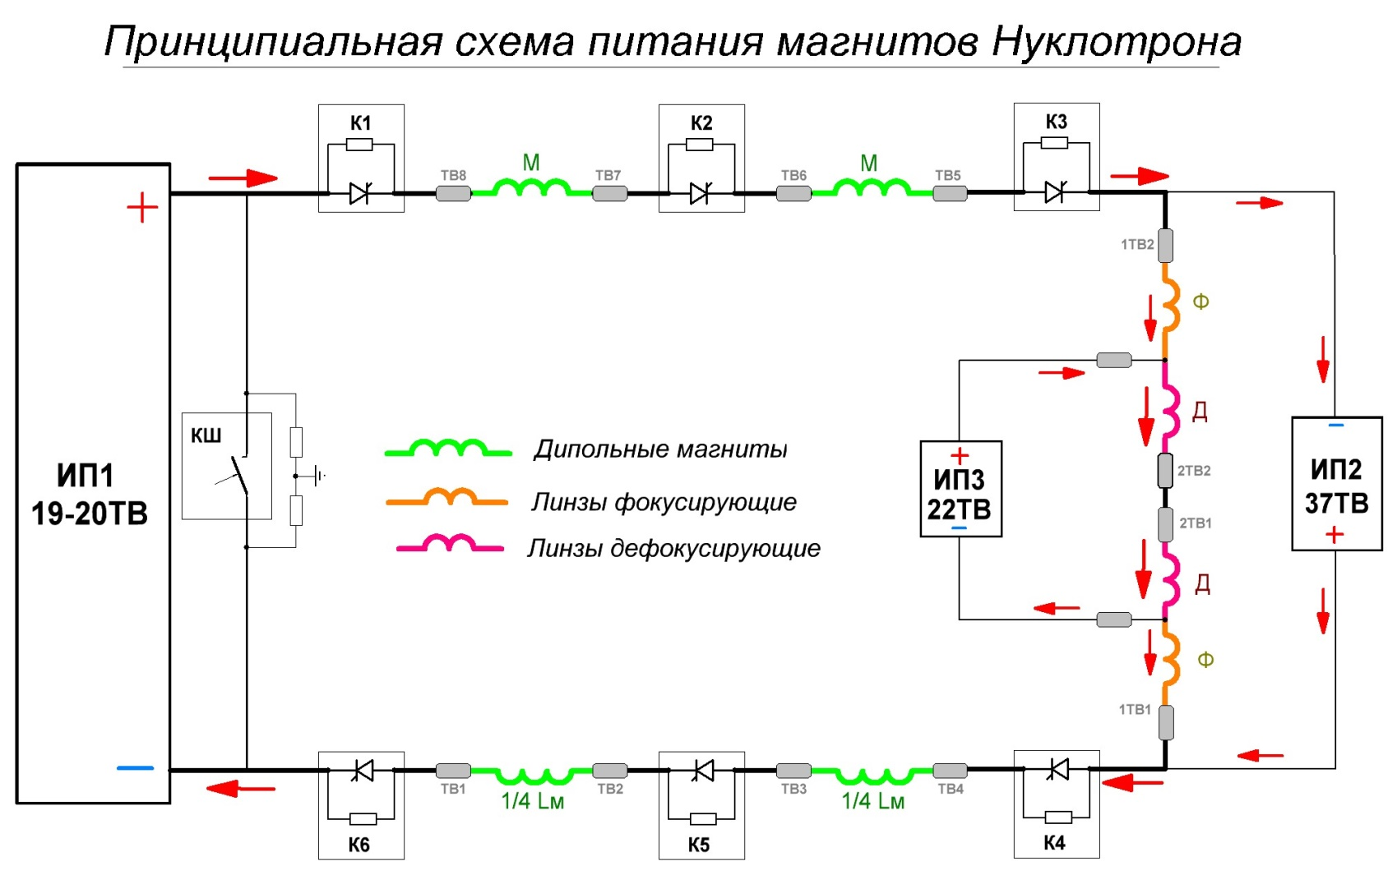
Источники питания:
Три семейства элементов: М, Ф, Д. Сверхпроводящая индуктивная нагрузка
Значения токов М, Ф и Д отличаются друг от друга не более 10%
Последовательное соединение всех элементов
Один мощный источник и два дополнительных
Система питания Бустера аналогична по структуре

Slide 4
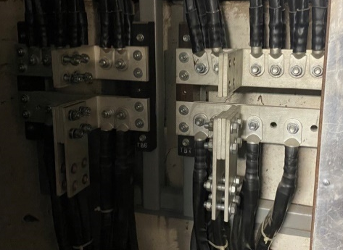
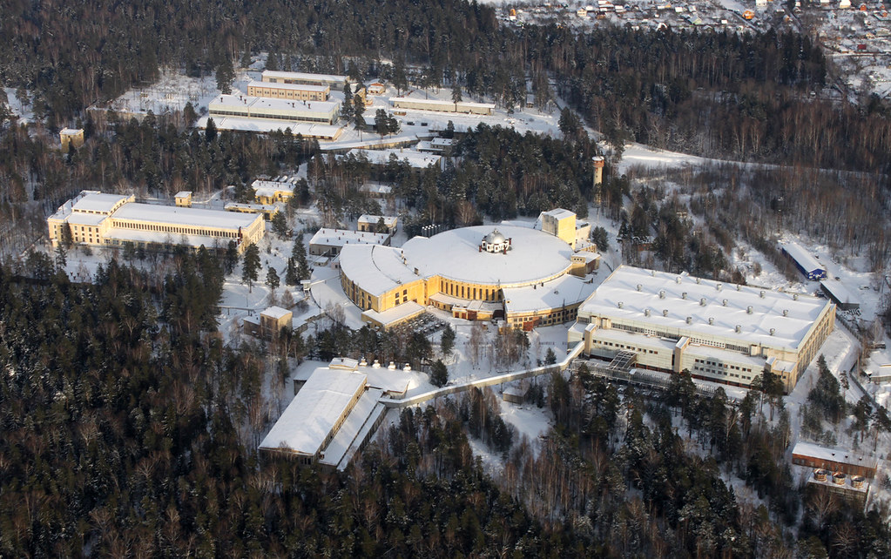
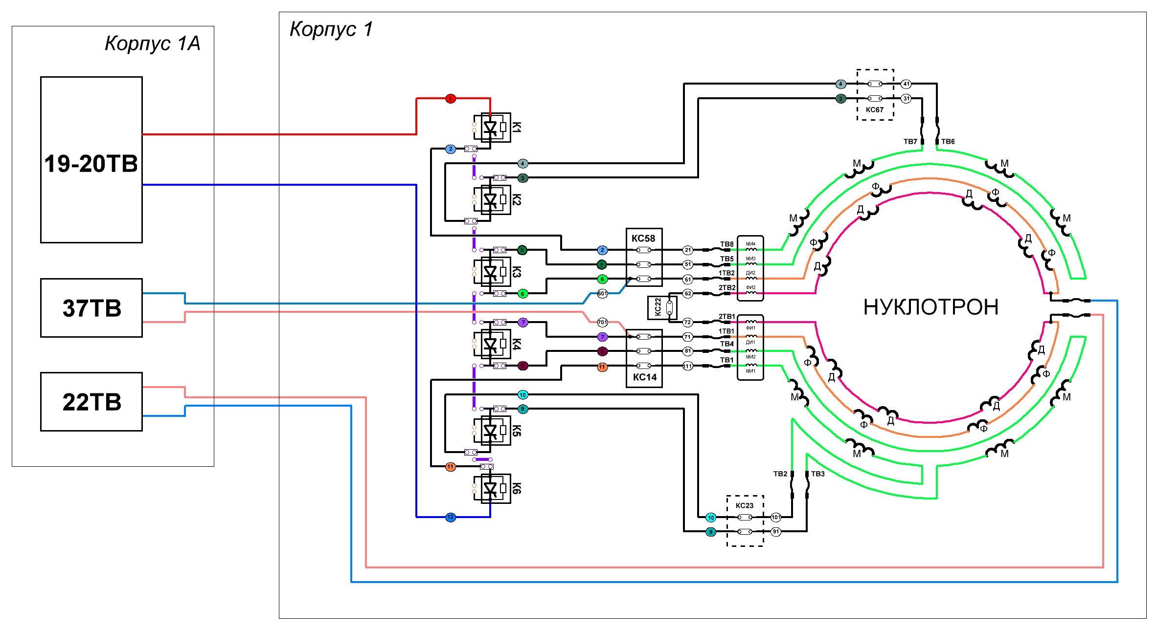
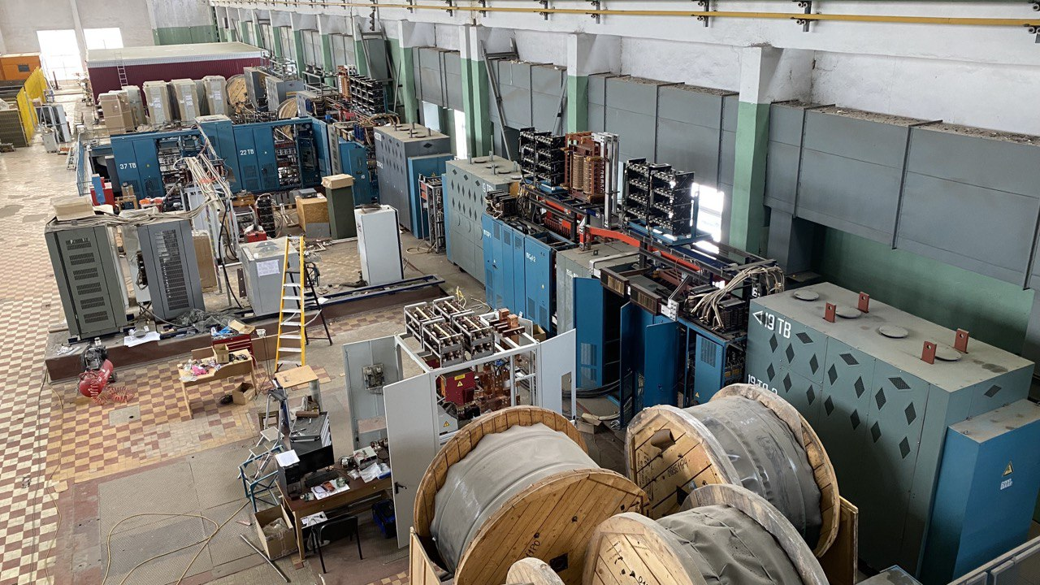
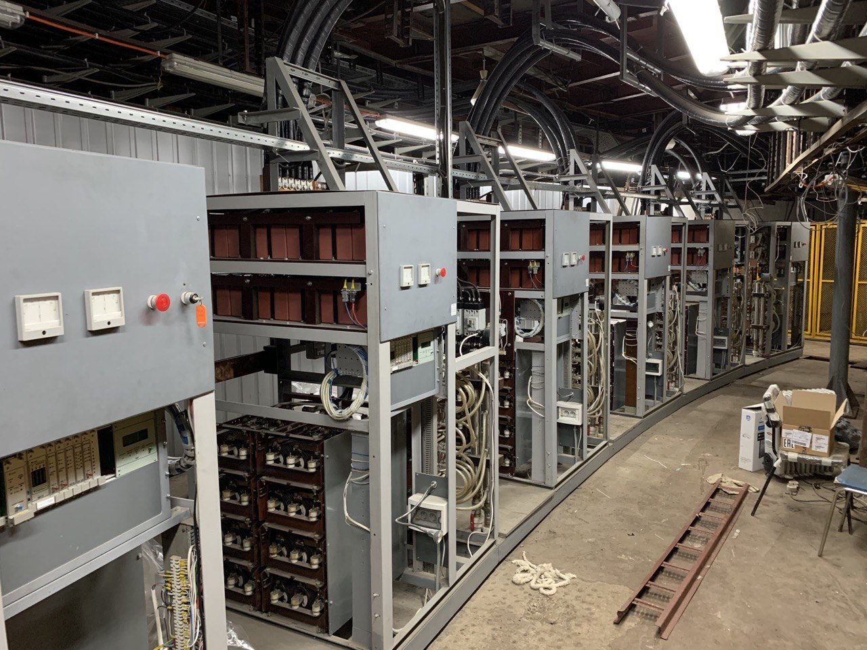
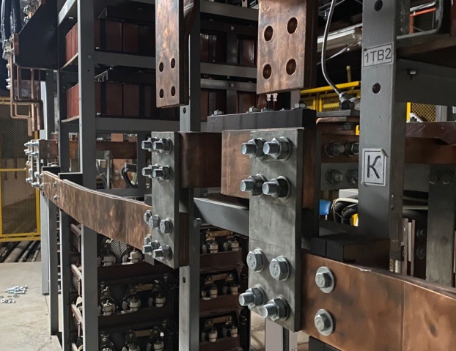
Принципиально-монтажная схема системы питания Нуклотрона
37ТВ
22ТВ
Копус 1
19-20ТВ
Корпус
1А
Индуктивность Нуклотрона L=120мГн
Максимальный ток I=6000А

Slide 5
Бустер. Начало. Параметры систем питания.
 | Нуклотрон | Бустер
Индуктивность нагрузки | 120 мГн | 31 мГн
max ток | 6 кА | 10 кА
max энергия магнитного поля (W$=\frac{LI^{2}}{2})$ | 2,16 МДж | 1,55 МДж
min время полного подъема(спада) поля | 3 – 4 с. | 1,5 – 2 с.
max напряжение ИП | 300 В | 260В
Пиковая мощность ИП | 1,8 МВт | 2,6 МВт
Идея №1
Источник питания с емкостным накопителем энергии
Идея №2
«Энергетические качели» Бустер-Нуклотрон

Slide 6
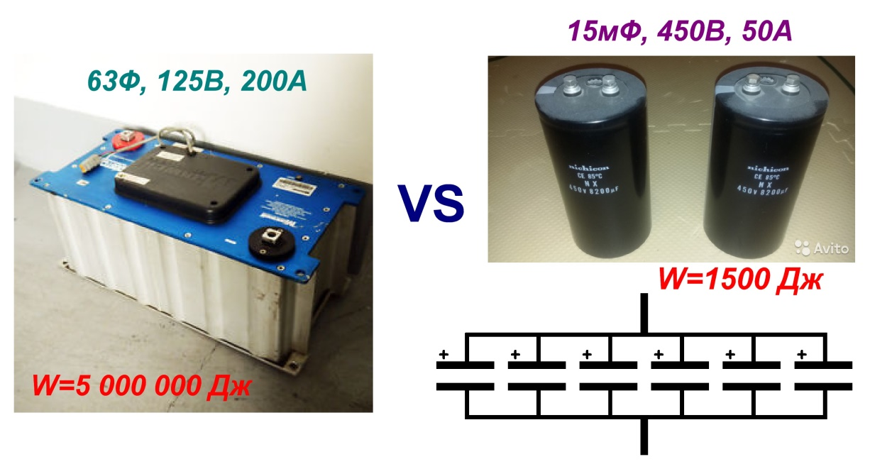
W=500 000 Дж

Slide 7
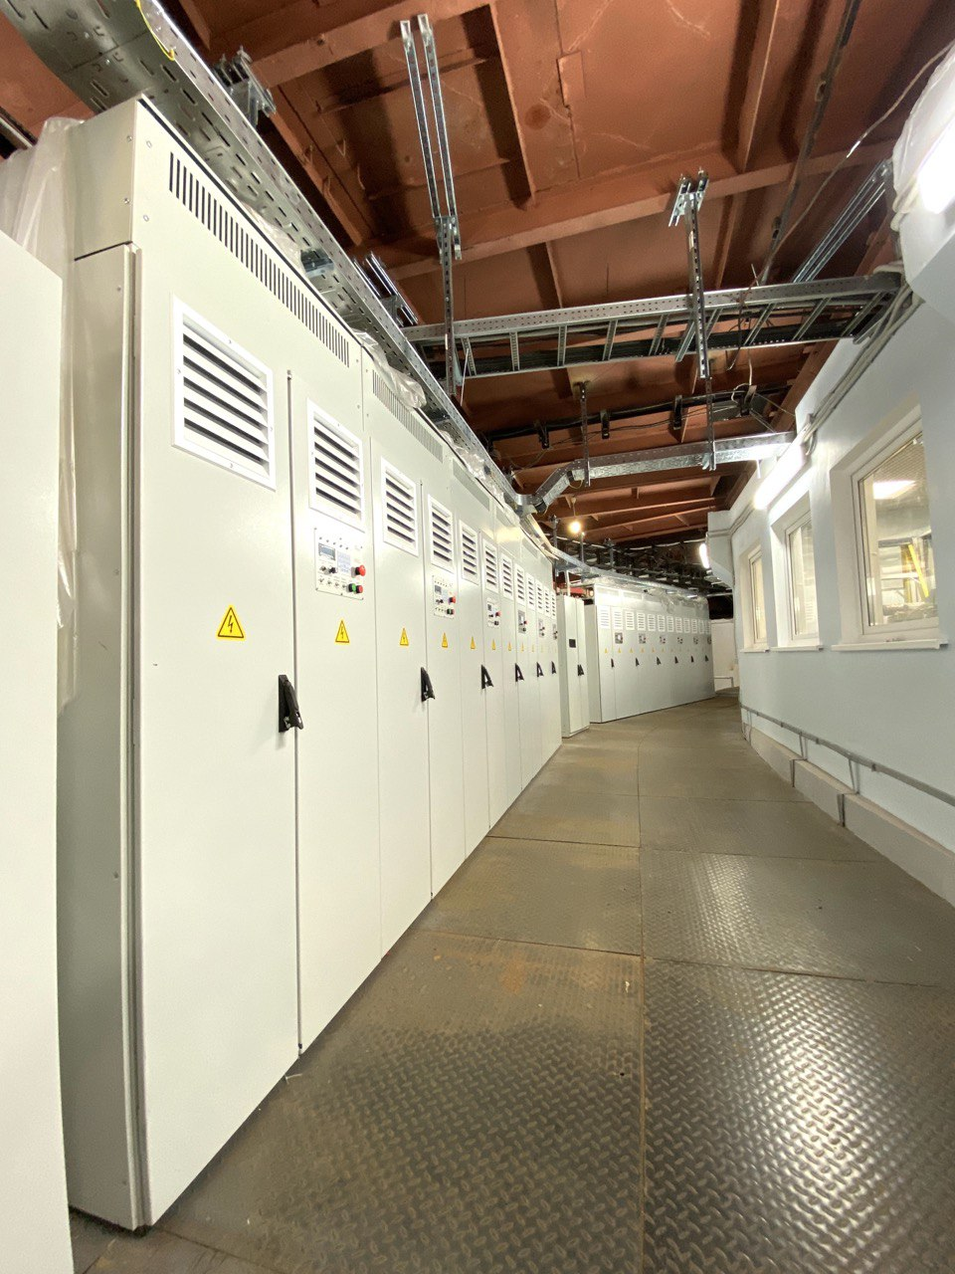
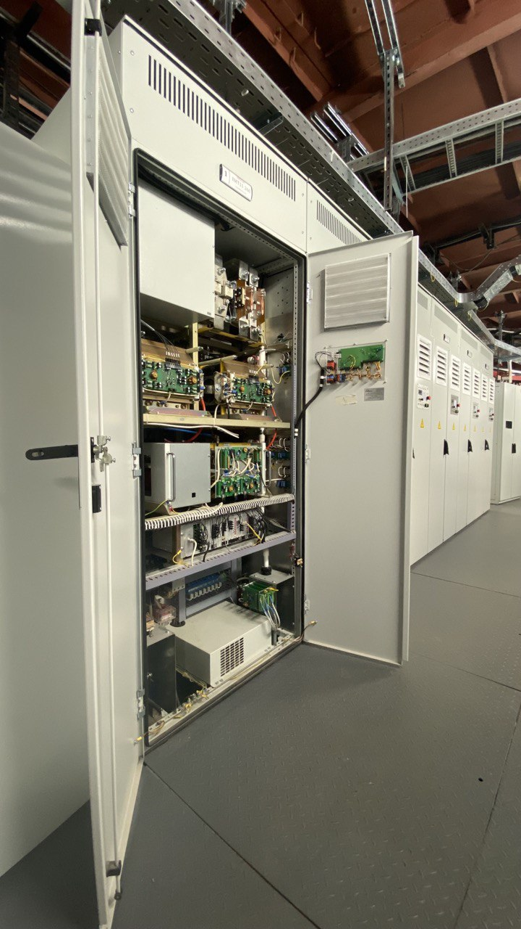
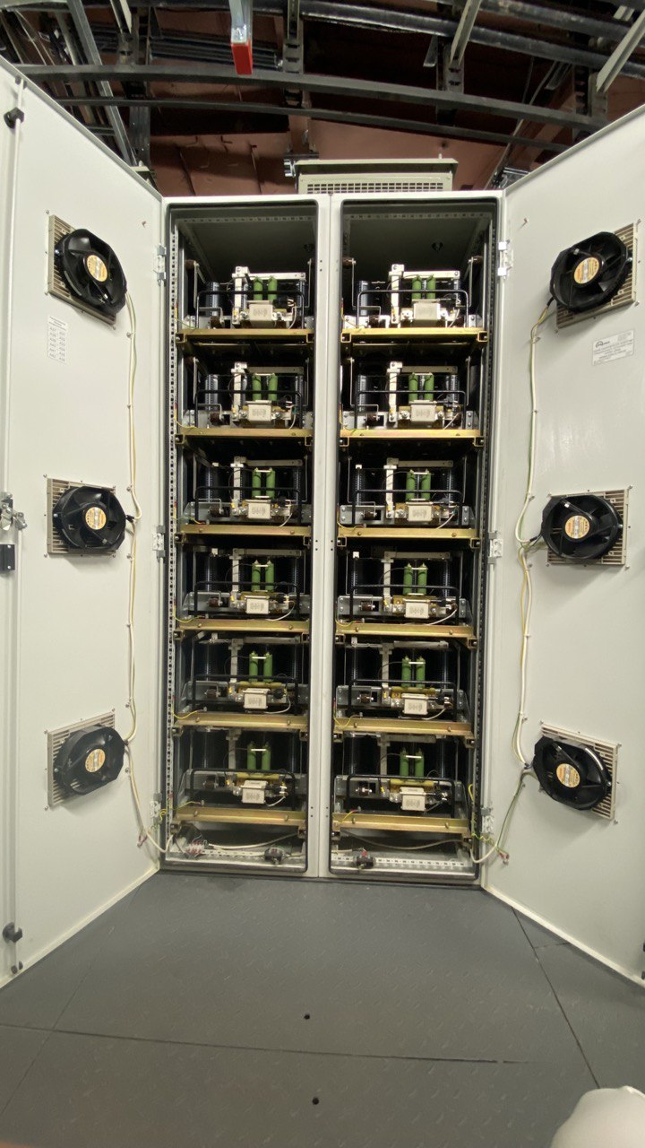
ПИТ11-260Д. Внешний вид. Преобразовательная часть и
накопитель энергии. Корпус 1, цок. этаж.

Slide 8
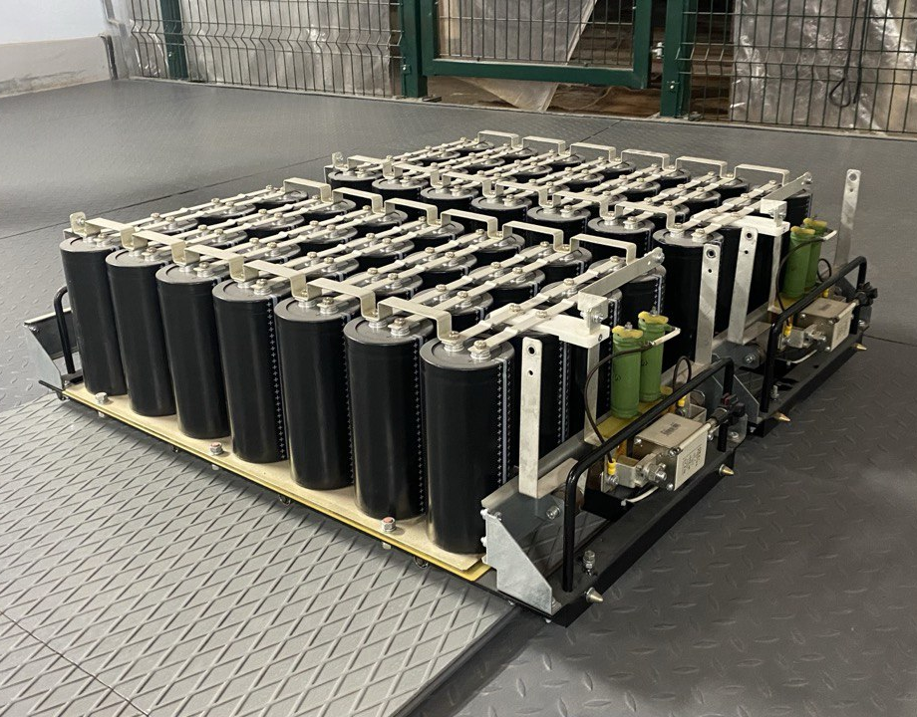
ПИТ11-260Д. Накопитель энергии.
Конденсаторы | 15мФ/450В
Поддон | 28 шт.
 | 420 мФ
Шкаф | 336 шт.
 | 5,04 Ф
Всего | 4032 шт.
 | 60,48 Ф
Загрузка по току на 1 конденсатор | менее 3 А
Заряд НЭ | 400 В
Энергия | 4,8 МДж

Slide 9
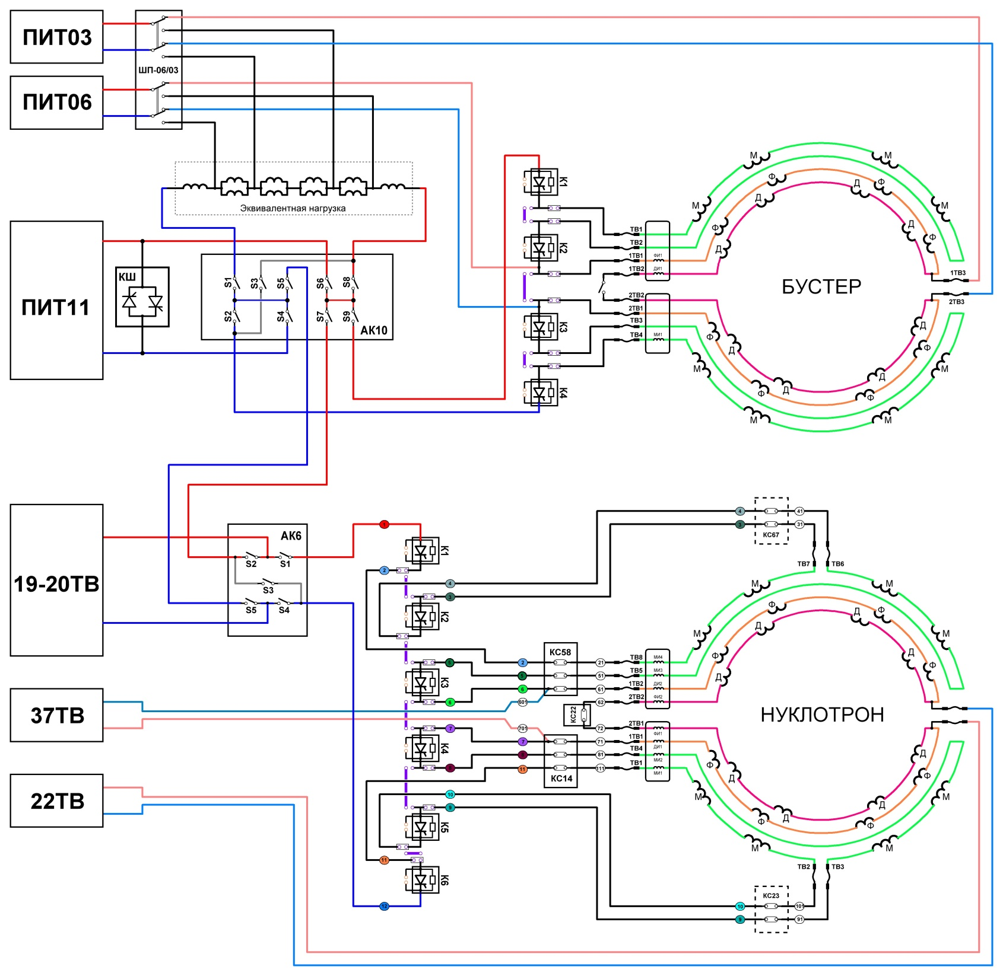
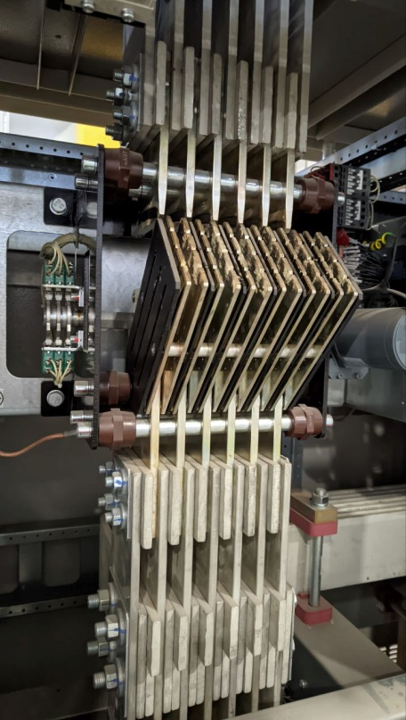
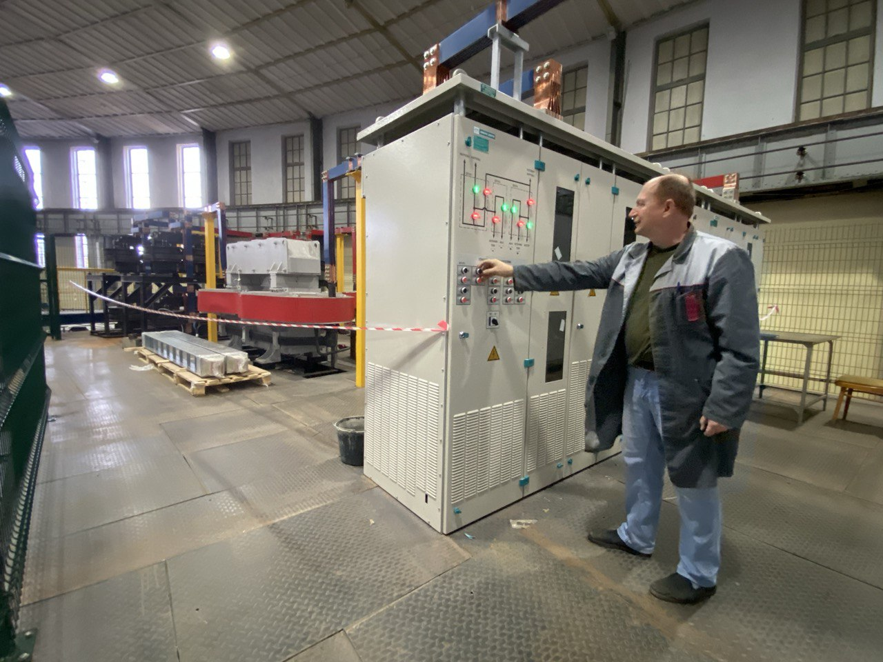

Slide 10
Этап №2. Доводка системы питания Нуклотрона до проектных значений. Комплексная система питания.
Создание новой системы питания по образцу Бустера.
Развитие идеи «энергетических качелей»: общий накопитель на две системы питания.

Slide 11
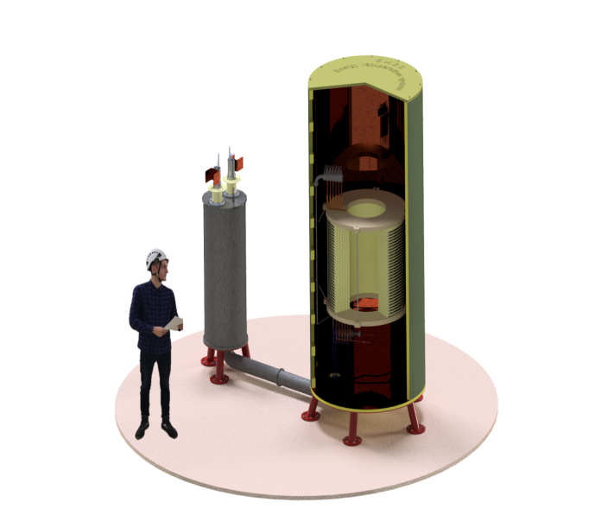
НЭОСМТ (Научно-экспериментальный отдел СП магнитов и технологий).
Проект SMES для источника питания Нуклотрона.
SMES (superconducting magnetic energy storage) – сверхпроводящий магнитный накопитель энергии.
 | Нуклотрон | Бустер | SMES
Индуктивность | 120 мГн | 31 мГн | 134 мГн
max ток | 6 кА | 10 кА | 6,7 кА
max энергия магнитного поля (W$=\frac{LI^{2}}{2})$ | 2,16 МДж | 1,55 МДж | 3 МДж

Slide 12
Комплексная СЭП Бустер-Нуклотрон
ИП Бустера работает на емкостном накопителе
Новый ИП Нуклотрона работает на SMES накопителе
Новый ИП Нуклотрона может работать от сети
Возможность работать от одного накопителя на оба кольца
Старый ИП Нуклотрона превращается в тестовый источник для наладки SMES и проведения других исследований.
Старый ИП Нуклотрона может быть резервным ИП для Нуклотрона или Бустера.

Slide 13
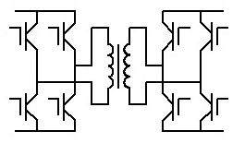
Как устроена КСЭП?
Бустер
Нуклотрон
Сеть
~0,69кВ
ПИТ 11-260Д
(ИП Бустера)
ПИТоН07-450Д
(Новый ИП Нуклотрона)
Сеть
~0,69кВ
SMES

Slide 14
Бустер
Нуклотрон
Сеть
~0,69кВ
SMES

Slide 15
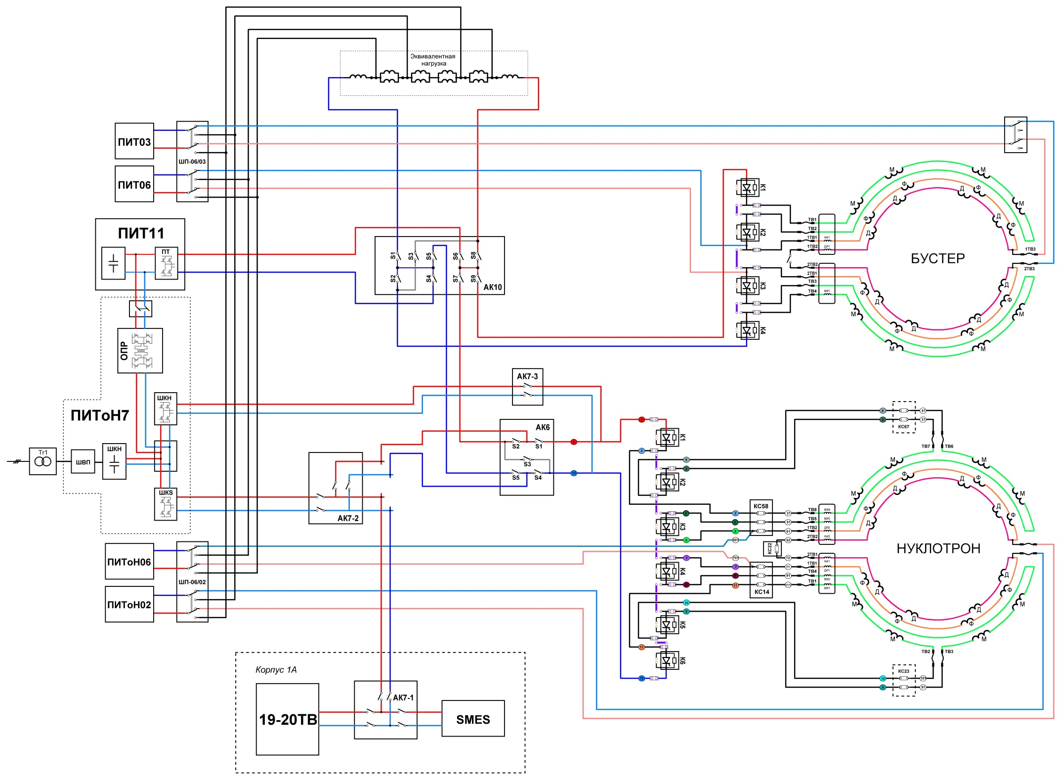
Комплексна система электропитания Бустера и Нуклотрона

Slide 16
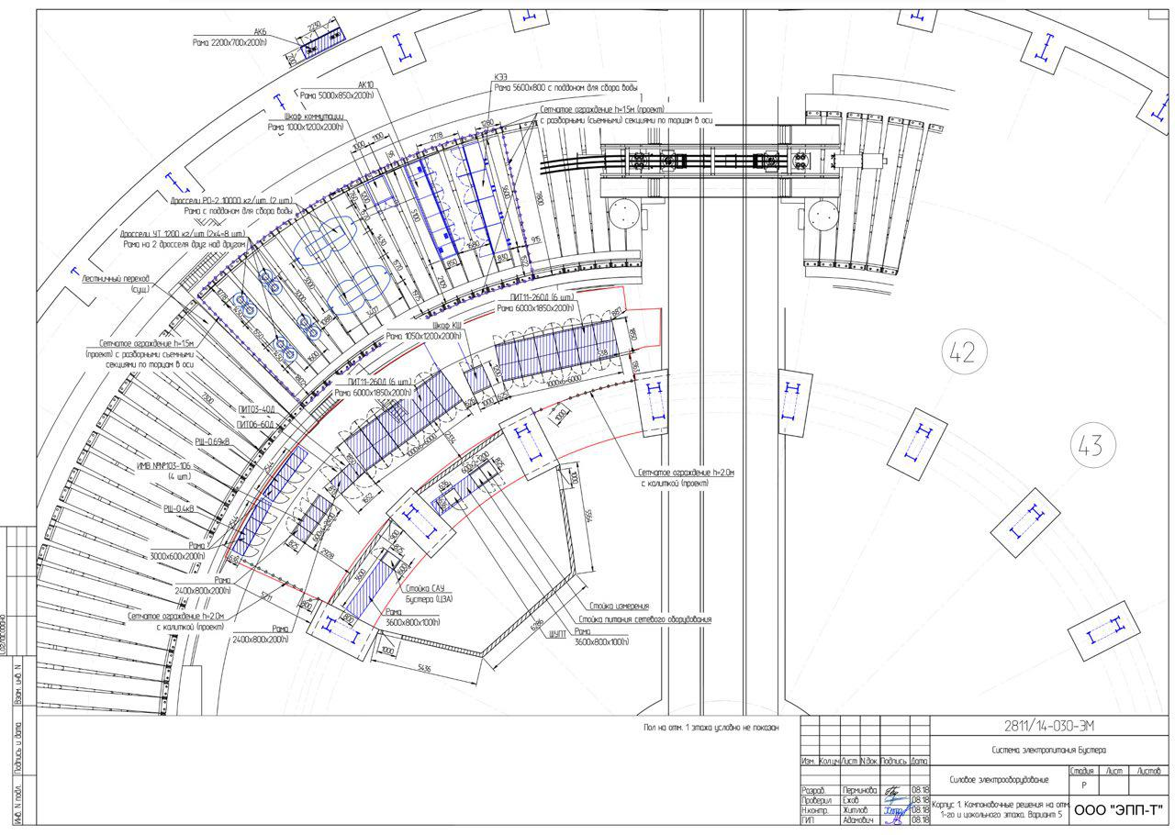

Slide 17
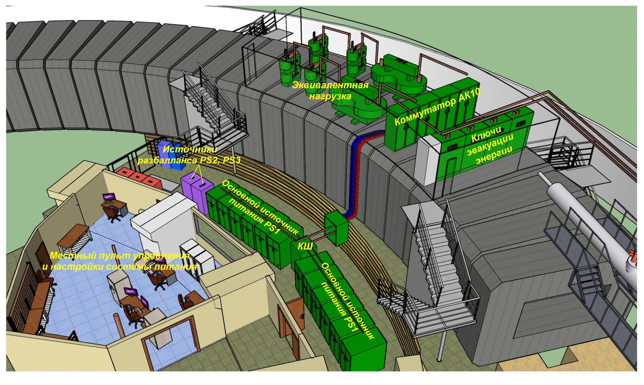
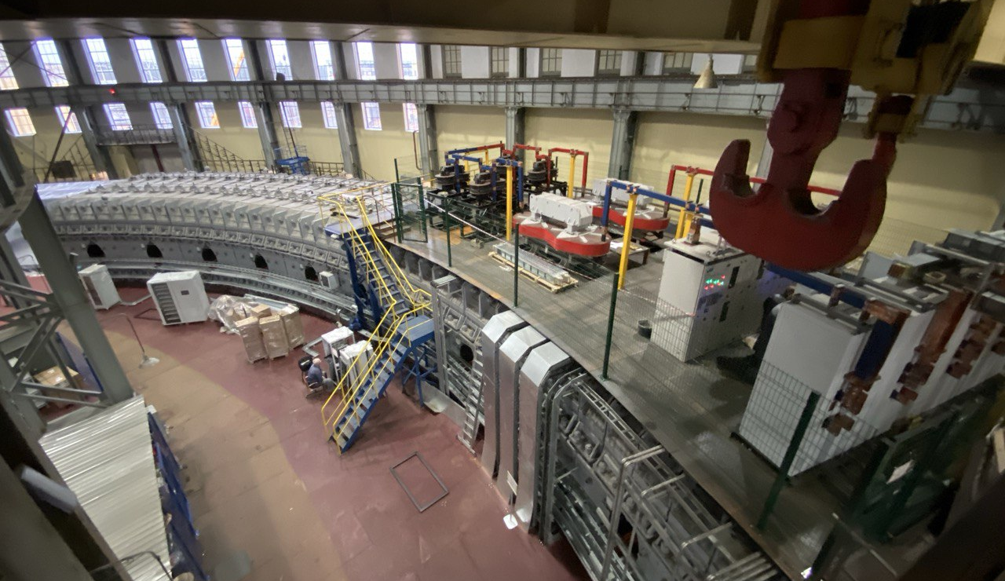
Систем питания Бустера

Slide 18
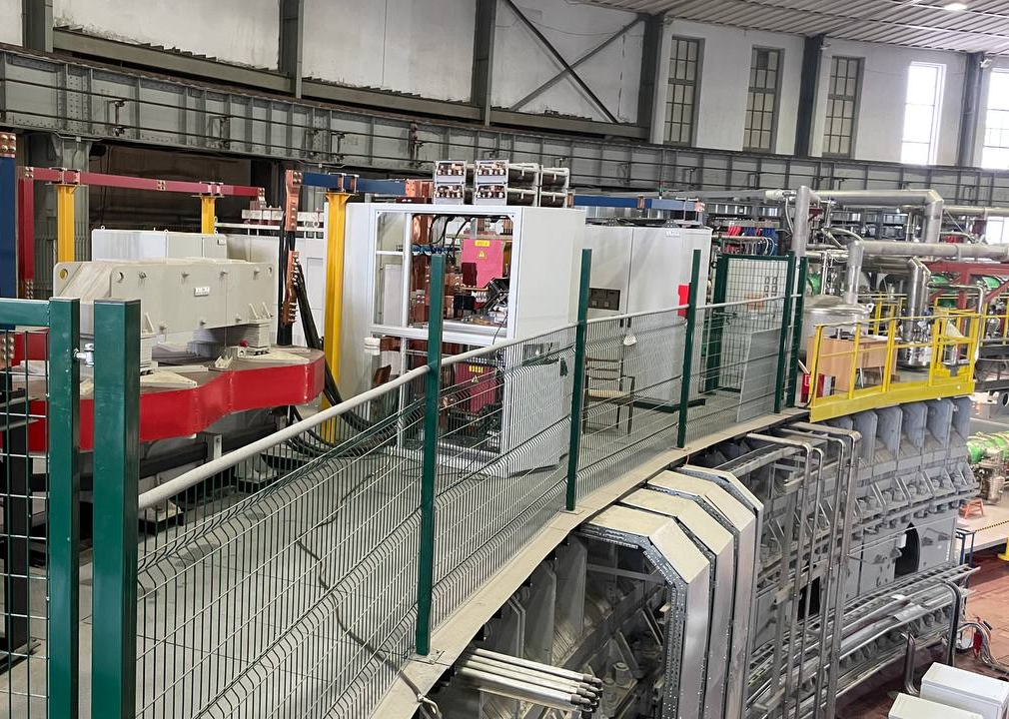
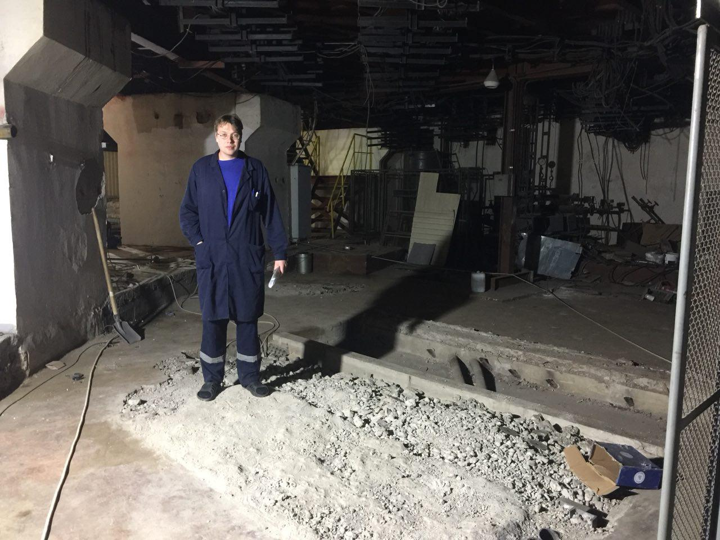
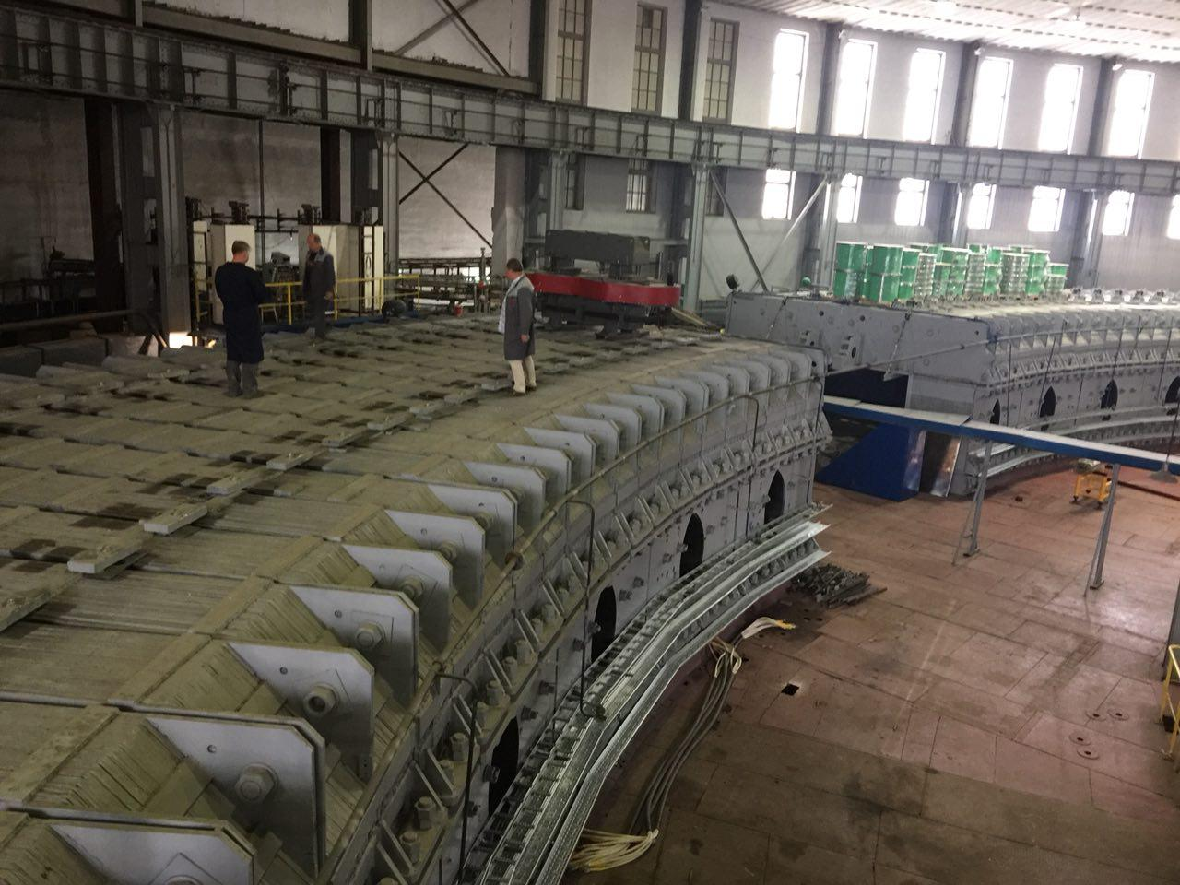
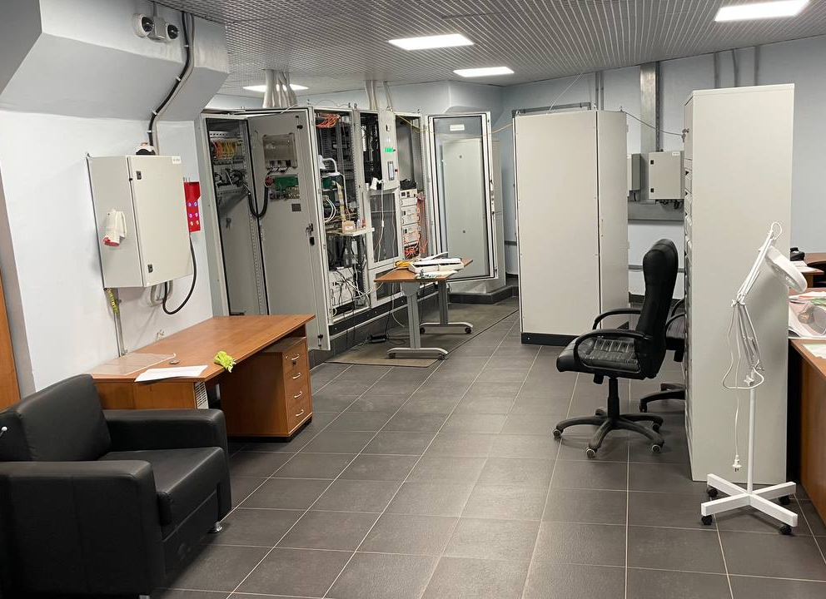
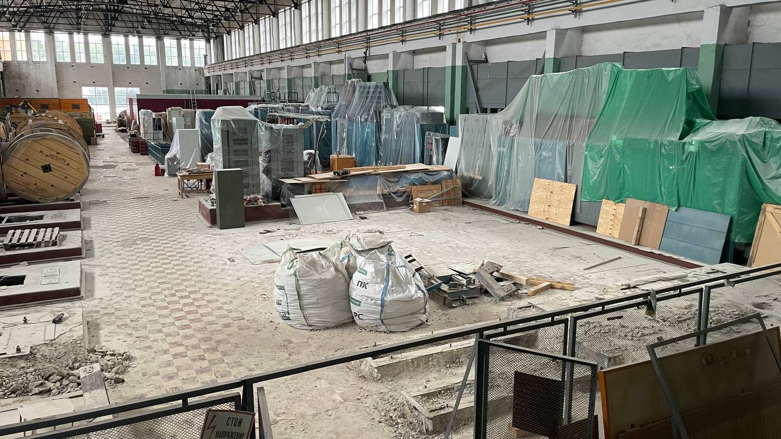
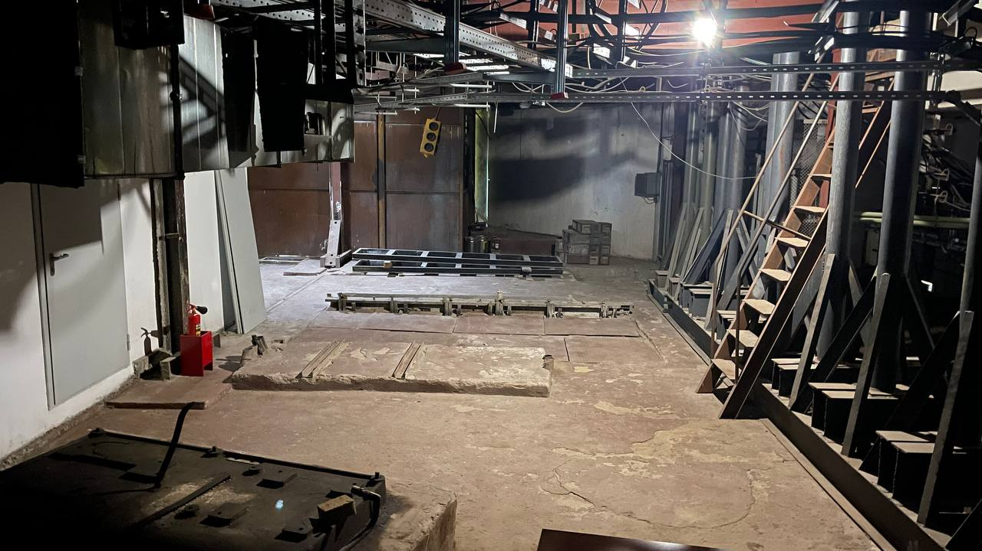

Slide 19
Спасибо за внимание!

